Slide 1
워드마크 · 서체 미정
코디세이 AI 네이티브 Final-Project · 금융
끊어진 사다리,
첫 칸부터 다시 놓는다
사회초년생을 위한 개인별 자산관리 AI 코치, 사다리
라이브 데모
GitHub 저장소
팀 ○○○ · 팀장 ○○○ · 2026. 11.
Notes:
안녕하세요, 팀 ○○○입니다. 저희는 사회초년생이 첫 월급부터 자산을 만들고, 그 계획을 끝까지 지키도록 돕는 AI 코치 '사다리'를 만들었습니다. '끊어진 계층 사다리의 첫 칸을 다시 놓는다'는 뜻을 담았습니다.

Slide 2
01 문제 정의
같은 청년 안에서도 자산 격차는 40배
출발선의 차이가 '정보'와 '습관'의 차이로 굳어지고 있습니다
청년층 순자산 격차
62.6점
20대 금융이해력. 전체 평균 65.7점보다 낮고, 재무목표·재무점검 점수는 2년 새 급락
40.4배
한국은행·금감원 (2024)
39.3%
청년정책을 이용하지 않은 이유 2위: "관심은 있지만 찾는 방법을 몰라서"
순자산 상위 20%와 하위 20% 사이
청년정책 인식 조사 (2026.9, n=281)
같은 세대 안에서도 출발선이 이만큼 벌어져 있고, 정부의 자산형성 지원 가입률마저 계층에 따라 차이가 납니다.
15.9%
청년도약계좌 중도해지율. 2023년 말 8.2%에서 두 배 가까이 증가
출처: 국회입법조사처 보고서 (2026.7)
국회입법조사처 (2026.7)
사다리 · 문제 정의
2
Notes:
먼저 문제입니다. 같은 청년층 안에서도 순자산 상위 20%와 하위 20%의 격차는 40배가 넘습니다. 그런데 이 격차는 정책이 없어서 생기는 게 아닙니다. 20대의 금융이해력은 가장 낮고, 정책은 찾기 어렵고, 가입해도 중간에 해지합니다. 판단하고, 실행하고, 유지하는 능력의 차이가 격차를 만든다고 봤습니다.

Slide 3
01 문제 정의
20대의 목표와 점검 능력이 무너졌다
한국은행·금감원 「2024 전국민 금융이해력 조사」 20대 세부 점수 (100점 만점)
사다리의 답
목표는 함께 세우고, 점검은 매주 함께
재무목표 36.1점 → 월급 배분 플랜
5분 진단이면 무엇을 얼마씩 모을지 계산 엔진이 정해줍니다
재무점검 33.2점 → 주간 체크인
목표 진척과 적금 납입 위험을 매주 알려주고 약속을 기억합니다
사다리 · 문제 정의
3
Notes:
특히 눈에 띄는 건 20대의 '재무목표'와 '재무점검' 점수입니다. 2년 만에 각각 12점, 22점이 떨어졌습니다. 그래서 사다리는 목표는 계산 엔진이 함께 세우고, 점검은 매주 코치가 함께하는 구조로 설계했습니다.

Slide 4
01 문제 정의
청년이 실제로 겪는 네 가지 문제
각 문제마다 사다리의 기능이 하나씩 대응합니다
P1
무엇부터 해야 할지 모른다
P2
나에게 맞는 혜택을 못 찾는다
월급은 들어오는데 배분 기준이 없다. 20대 재무목표 36.1점
정책은 많지만 내가 대상인지, 얼마를 받는지 모른다
5분 진단 → 우선순위가 정해진 월급 배분 플랜
자격 판정 + 근거 검색으로 받을 수 있는 혜택과 예상액
P3
가입해도 유지하지 못한다
P4
모을 돈 자체가 없다
3년, 5년짜리 적금을 중간에 깬다. 도약계좌 해지율 15.9%
정책상품은 '본인 저축'을 전제로 한다. 저축 여력이 먼저다
약속을 기억하는 AI 코치와 주간 체크인
지출 영향 계산과 소비 분석으로 저축 여력 만들기
사다리 · 문제 정의
4
Notes:
청년들의 문제를 네 가지로 정리했습니다. 무엇부터 할지 모르고, 맞는 혜택을 못 찾고, 가입해도 유지를 못 하고, 애초에 모을 돈이 없다는 것입니다. 사다리의 기능은 이 네 가지에 하나씩 대응하도록 설계했습니다.

Slide 5
02 해결
조회가 아니라, 실행과 유지까지
기존 서비스와 사다리의 역할 비교
자산관리 앱
정책 포털
사다리
우리의 접근
토스·뱅크샐러드 등
온통청년·보조금24 등
청년 자산관리 AI 코치
핵심 가치
핵심 가치
핵심 가치
계좌 통합 조회와 소비 분석
정책 검색과 자격 조회
현금흐름 × 정책 × 목표를 잇는 실행 계획과 유지 코칭
개인화 기준
개인화 기준
개인화 기준
거래 데이터
나이·지역 등 인적 조건
재무 상황 + 인적 조건 + 목표·약속(기억)
한계
한계
한계
청년 정책과 재무 계획의 연결은 부차적
내 현금흐름은 반영되지 않고 우선순위 판단은 사용자 몫
계좌 자동 연동 대신 직접 입력해 민감정보 최소화
중립성
중립성
중립성
상품 제휴 수익 구조
중립
상품 판매·중개를 하지 않음
사다리 · 해결
5
Notes:
기존 자산관리 앱은 조회와 분석에, 정책 포털은 목록 제공에 머뭅니다. 사다리는 내 현금흐름과 청년 정책, 그리고 목표를 하나의 실행 계획으로 묶고, 그 계획이 무너지지 않도록 곁에서 코칭합니다. 계좌를 자동으로 연결하지 않는 대신 민감정보를 받지 않고, 상품을 팔지 않아 중립적입니다.

Slide 6
02 해결
진단 → 설계 → 매칭 → 실행 → 유지
가상 인물 '지우' (27세, 중소기업 1년 차, 월 실수령 245만 원)의 여정
1
2
3
4
5
진단
설계
매칭
실행
유지
질문 카드로 소득·지출·대출·목표를 파악
계산 엔진이 월급을 필수지출·생활비·비상금·저축으로 배분
받을 수 있는 청년 혜택과 예상 수혜액을 출처와 함께
"이거 사도 돼?" 같은 질문에 내 숫자로 답하고 목표를 조정
약속을 기억하고 매주 목표 진척과 납입 위험을 점검
5분, 질문 10~12개
저축 65만·비상금 19만
기여금 약 199만 원
30만 쓰면 저축 16만
배달 주 2회 약속 기억
지우의 경우
목표 '2년 안에 전세보증금 3천만 원'은 지금 속도(월 46만 원)로는 66개월이 걸립니다. 코치는 기간 조정, 청년미래적금 기여금 활용, 새는 지출 줄이기를 숫자와 함께 제안합니다.
사다리 · 해결
6
Notes:
사다리는 진단, 설계, 매칭, 실행, 유지의 다섯 단계로 동작합니다. 가상 인물 지우로 예를 들면, 5분 진단 후 월 65만 원 저축 플랜을 받고, 청년미래적금으로 3년간 약 199만 원의 기여금을 받을 수 있다는 걸 알게 됩니다. 그리고 '이번 달 30만 원 더 써도 될까?'라고 물으면, 목표 저축이 16만 원으로 줄어든다는 걸 숫자로 보여줍니다.

Slide 7
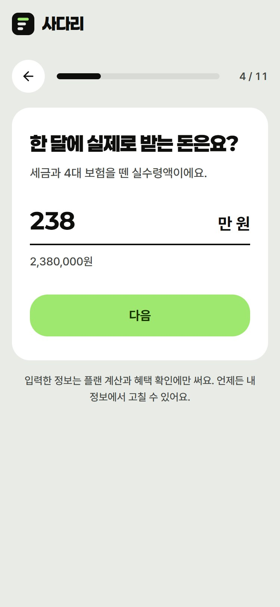
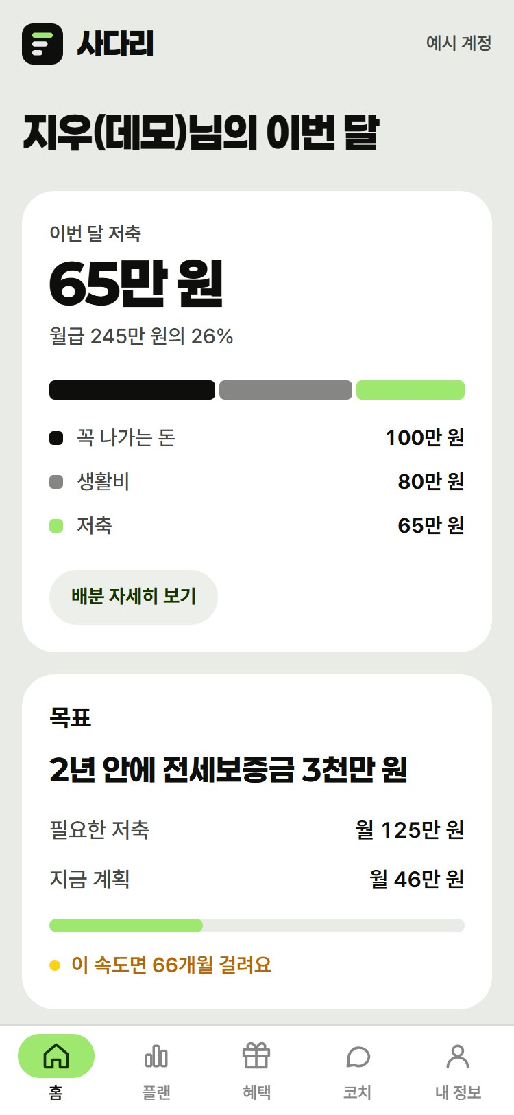
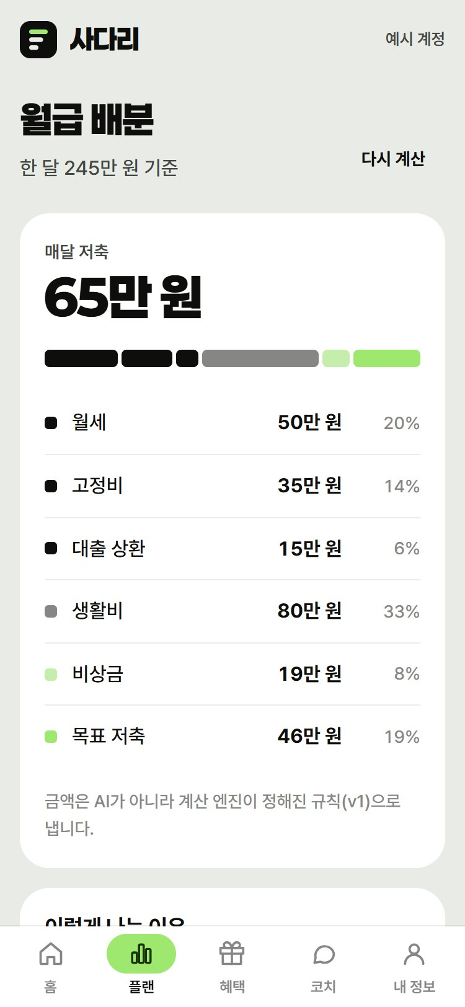
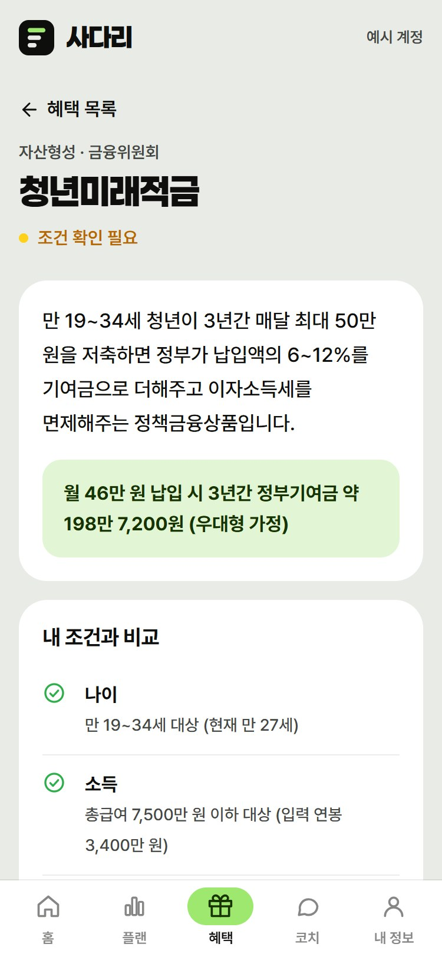
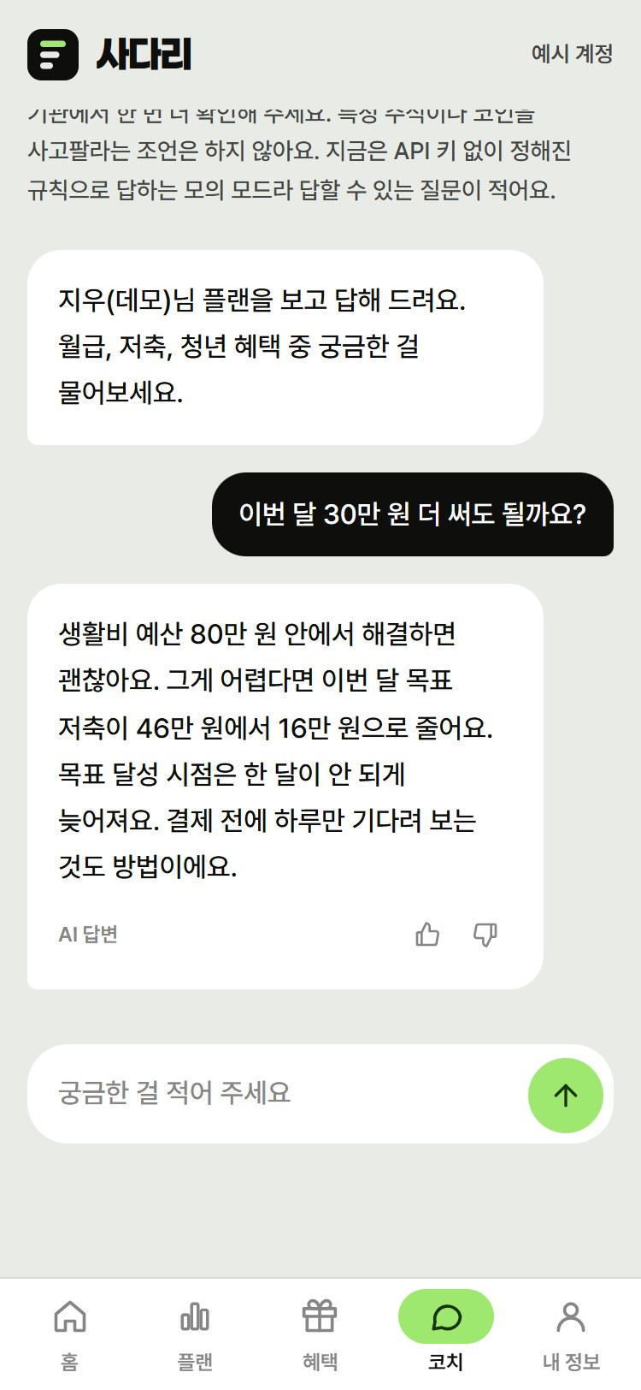
02 해결
실제로 동작하는 MVP
모바일 웹·PWA · 예시 계정으로 로그인 없이 체험 · 화면은 모의 AI 모드 기준
진단: 질문 카드
홈: 이번 달 요약
월급 배분
혜택 자격 판정
AI 코치
사다리 · 해결
7
Notes:
실제로 동작하는 화면입니다. 진단은 한 화면에 질문 하나씩, 금액은 만 원 단위로 받습니다. 홈에서 이번 달 저축과 목표를 보고, 플랜 화면에서 배분 이유를 확인합니다. 혜택 화면은 자격 조건을 하나씩 판정해 보여주고, 코치는 계산 엔진의 숫자로 답합니다. (라이브 데모로 전환)

Slide 8
03
AI는 꼭 필요한 곳에만
틀리면 안 되는 것은 코드로, 근거는 공식 문서에서, 대화와 설명은 AI가 맡습니다
계산은 코드
근거는 공식 문서
대화와 설명은 AI
이어서: AI를 쓰는 곳과 쓰지 않는 곳 · 코치 Agent · RAG · 안전장치와 품질 측정
사다리 · AI 설계
8
Notes:
이제 AI를 어떻게 설계했는지 말씀드리겠습니다. 원칙은 하나입니다. 틀리면 안 되는 것은 코드로, 근거는 공식 문서에서, 대화와 설명만 AI가 합니다.

Slide 9
03 AI 설계
AI를 쓰는 곳과 쓰지 않는 곳
틀리면 안 되는 판단은 코드로, 해석과 대화는 AI로
AI가 맡는 일
코드가 맡는 일
진단의 목표 문장 해석 ("2년 안에 전세 3천")
금액·만기액·정부기여금 계산
질문 의도 파악과 도구 선택
정책 자격 판정: 나이·소득·주거·모집기간
플랜 설명: 계산 결과만 보고 쉽게 풀어 쓰기
정책 문서 검색 (BM25)
다음 대화에 쓸 약속·선호 추출
민감정보 가리기·투자권유 차단
(예정) 영수증 사진 인식
답변 속 금액이 계산 결과와 같은지 검증
왜 이렇게 나눴나? LLM은 산술을 틀릴 수 있고, 정책은 자주 바뀝니다(청년도약계좌 신규가입 종료 2025.12, 청년미래적금 출시 2026.6). 그래서 숫자는 계산 엔진이, 정책은 최신 공식 문서가 근거가 됩니다.
사다리 · AI 설계
9
Notes:
AI를 쓰는 곳과 쓰지 않는 곳을 명확히 나눴습니다. 금액 계산과 자격 판정은 틀리면 안 되기 때문에 결정론적인 코드가 맡습니다. AI는 목표 문장을 해석하고, 질문에 맞는 도구를 고르고, 결과를 쉽게 설명하는 역할만 합니다.

Slide 10
03 AI 설계
코치 Agent: 질문을 이해하고 도구를 고른다
Claude 도구 호출 루프 · 최대 6턴 · SSE 스트리밍 · API 키가 없으면 같은 도구를 쓰는 모의 코치
코치 Agent
질문
입력 가드레일
출력 가드레일
답변 + 출처
장기 메모리
민감정보 마스킹
투자권유 요청 탐지
Claude Opus 5.5
도구 선택 · 설명
권유 문구 교체
근거 없는 금액 표시
도구 7개. 모든 금액은 도구(계산 엔진)가 계산하고, AI는 결과만 설명합니다
재무 조회
get_my_finances
저축 계산
simulate_savings
지출 영향
check_extra_spending
정책 검색
search_youth_policies
정책 상세
get_policy_detail
기억 저장
save_memory
목표 설정
set_goal
사다리 · AI 설계
10
Notes:
코치의 구조입니다. 질문이 들어오면 먼저 입력 가드레일이 민감정보를 가리고 투자 권유 요청을 걸러냅니다. 코치 Agent는 질문에 맞는 도구를 골라 호출하는데, 도구는 7개이고 모든 금액은 도구가 계산합니다. 답변은 출력 가드레일에서 권유 문구와 근거 없는 금액을 한 번 더 확인한 뒤, 출처와 함께 스트리밍으로 전달되고, 약속은 장기 메모리에 저장됩니다.

Slide 11
03 AI 설계
근거 있는 답: 검색 + 규칙 판정 + 출처
정책 문서 검색(BM25)과 규칙 기반 자격 판정을 결합한 RAG
정책 데이터
BM25 검색
자격 판정
근거 있는 답변
7개 정책 · 출처 URL · 기준일
(20개 이상으로 확장 중)
한글 음절 단위 검색
정책명이 나오면 우선
나이·소득·주거·재직·모집 기간
규칙 코드가 판정
근거 문장 + 출처 + 기준일
모르면 공식 기관 확인 안내
청년미래적금
판정 결과 4단계
조건 확인 필요
월 46만 원 납입 시 3년간 정부기여금 약 198만 7,200원 (우대형 가정)
받을 수 있어요
모든 조건 충족
나이
만 19~34세 대상 (현재 만 27세)
조건 확인 필요
가구소득 등 확인
소득
총급여 7,500만 원 이하 (입력 연봉 3,400만 원)
지금은 신청 불가
모집·가입 종료
추가 확인
가구 기준 중위소득 200% 이하 (우대형은 150% 이하)
해당 없음
조건 불충족
출처: KB Think, 토스뱅크 안내 · 기준일 2026-09-30 · 공식 공고 재검수 중
사다리 · AI 설계
11
Notes:
RAG는 네 단계입니다. 출처와 기준일이 붙은 정책 데이터를 BM25로 검색하고, 자격은 LLM이 아니라 규칙 코드가 판정합니다. 가구소득처럼 사다리가 알 수 없는 조건은 '조건 확인 필요'로 솔직하게 표시하고, 모집 기간이 끝난 정책은 '지금은 신청 불가'로 보여줍니다.

Slide 12
03 AI 설계
안전장치와 품질 측정
가드레일 4겹과 자동 평가로 AI 품질을 숫자로 관리합니다 (평가셋 40·30문항으로 확장 중)
가드레일 4겹
79개
100%
1
입력 민감정보 마스킹
주민·계좌·카드·전화번호를 AI 전송 전에 가림 (조사가 붙어도)
자동 테스트 통과
정책 검색 정답률
입력 투자권유 요청 탐지
계산 엔진·자격 판정·가드레일·전체 흐름
hit@1, 골든셋 12문항
2
"삼성전자 사도 돼?" → 투자 원칙 안내로 대체
3
출력 권유 문구 차단
100%
0원
"매수하세요" 등이 섞이면 안전 안내문으로 교체
4
출력 수치 검증
도구 결과에 없는 금액은 검토 대상으로 표시
투자권유 요청 탐지
테스트·CI 비용
레드팀 10문항
API 키 없이 도는 모의 AI 모드
모든 답변에 'AI 답변' 표시 · 사용자당 하루 50회 호출 상한
사다리 · AI 설계
12
Notes:
안전장치는 입력 두 겹, 출력 두 겹으로 총 네 겹입니다. 그리고 AI 품질을 느낌이 아니라 숫자로 관리합니다. 자동 테스트 79개, 정책 검색 정답률, 투자 권유 탐지율을 CI에서 매번 측정하고, 평가셋은 각각 40문항과 30문항으로 늘리고 있습니다.

Slide 13
04 구현
단순하게, 설명할 수 있게
모든 기술 결정은 ADR(의사결정 기록) 8건으로 남겼습니다
사용자 · 모바일 웹 / PWA
기술 결정 기록 (ADR)
단일 서비스
Python 하나로 개발, 서비스 1개로 배포
FastAPI 단일 서비스 (Render)
모의 AI 모드
API 키 없이 전체 흐름 동작, 테스트 비용 0원
화면
Jinja2
API · SSE
스트리밍
코치 Agent
도구 호출
계산 엔진
정책 검색
BM25 검색
수백 청크 규모엔 벡터 DB가 필요 없음
무료 배포
DB는 늦게 만들어 30일 만료를 발표 뒤로
계산은 코드
LLM의 산술 오류를 구조적으로 차단
세션 인증
외부 인증 서비스 없이 scrypt + 서명 쿠키
Claude API
SQLite → PostgreSQL
n8n 자동화
SDK 루프
프레임워크 없이 60줄, 팀 누구나 설명 가능
디자인 시스템
강조색 하나, 한 화면에 질문 하나
사다리 · 구현
13
Notes:
구현은 '단순하게, 설명할 수 있게'를 원칙으로 했습니다. 화면과 API를 FastAPI 하나로 만들고, Agent도 프레임워크 없이 짧은 루프로 작성해서 팀원 누구나 설명할 수 있습니다. 기획 초안에서 바뀐 결정은 모두 ADR로 남겨, 왜 바꿨는지 추적할 수 있습니다.

Slide 14
05 협업
5명이 나눠 맡는 26개의 이슈
기능 단위 오너십 · PR 교차 리뷰 · CI 자동 검증
팀장·PM
프론트엔드
백엔드·인프라
AI Agent
RAG·자동화
담당 ○○○
담당 ○○○
담당 ○○○
담당 ○○○
담당 ○○○
협업 체계·이슈 등록
목표 대시보드
거래내역 분석 API
실제 Claude 연결·모델 비교
정책 데이터 검수·확장
피드백 → GitHub Issue
소비 분석 화면
PostgreSQL 전환
영수증 인식 (멀티모달)
온통청년·금감원 API
사용자 테스트·발표
영수증 촬영·PWA 설치
보안 강화·저축 기록
레드팀·응답 품질 평가
n8n 주간 체크인
이슈 (FR-ID)
브랜치
PR · 리뷰 1인 이상
CI: 테스트 · AI 평가
머지 · 자동 배포
사다리 · 협업
14
Notes:
협업 구조입니다. 필수 기능으로 MVP 기반을 먼저 만들고, 나머지 기능을 역할별 이슈 26개로 나눠 다섯 명이 균형 있게 맡았습니다. 모든 작업은 이슈에서 시작해 PR 리뷰와 CI 검증을 거쳐야 머지되고, 머지되면 자동으로 배포됩니다. 이 기록이 모두 GitHub에 남습니다.

Slide 15
06 검증
사용자 테스트 결과
만 19~34세 청년 10명 · 1주 실사용 (10/24~11/1) · [테스트 후 입력]
SUS 사용성 점수
새로 알게 된 혜택
재사용 의향
과제 성공률
—
—
—
—
목표 70점 이상
목표 1인당 2개 이상
목표 60% 이상
목표 80% 이상
주요 피드백과 개선 (Before → After)
피드백 (익명 인용)
조치
Before → After
[테스트 후 입력]
[테스트 후 입력]
[테스트 후 입력]
[테스트 후 입력]
[테스트 후 입력]
[테스트 후 입력]
[테스트 후 입력]
[테스트 후 입력]
[테스트 후 입력]
사다리 · 검증
15
Notes:
[테스트 후 작성] 사용자 테스트는 10명을 대상으로 1주일간 진행했습니다. 핵심 지표와, 피드백을 받아 실제로 무엇을 바꿨는지를 Before/After로 보여드립니다.

Slide 16
07 기대효과
개인의 첫 칸에서 정책의 실효성까지
기대효과와 발전 방향
개인
사회
비즈니스
첫 월급부터 '무엇을 먼저' 할지 분명한 실행 계획
정보 격차가 자산 격차로 이어지는 고리 완화
B2G·B2B: 청년센터·대학·기업에 재무코칭 도구 공급
놓치던 청년 혜택과 예상 수혜액 발견
청년 자산형성 정책의 '가입 → 유지' 실효성 제고
B2C: 기본 무료 + 심화 리포트 구독
주간 코칭으로 적금 중도해지 예방
20대 재무목표·점검 역량 향상
상품 판매·중개는 하지 않음 (중립성·규제)
지금
MVP · 사용자 테스트
다음
청년센터·대학 파일럿
확장
마이데이터 제휴·대상 확대
사다리 · 기대효과
16
Notes:
개인에게는 첫 월급부터의 실행 계획을, 사회적으로는 정보 격차가 자산 격차로 이어지는 고리를 끊는 데 기여합니다. 비즈니스는 공공성이 큰 청년센터와 대학을 첫 시장으로 보고 있으며, 투자자문이나 상품 중개는 하지 않아 규제 리스크를 줄였습니다.

Slide 17
워드마크 · 서체 미정
감사합니다
첫 칸을
함께 놓아요
예시 계정으로 로그인 없이 바로 써 볼 수 있습니다
사다리 체험하기
GitHub 저장소
Q&A · 배포 URL과 저장소 주소는 제출 전에 기재
Notes:
사다리는 청년의 첫 칸을 함께 놓는 코치입니다. 예시 계정으로 지금 바로 써 보실 수 있습니다. 감사합니다. 질문 받겠습니다.

